Slide 1
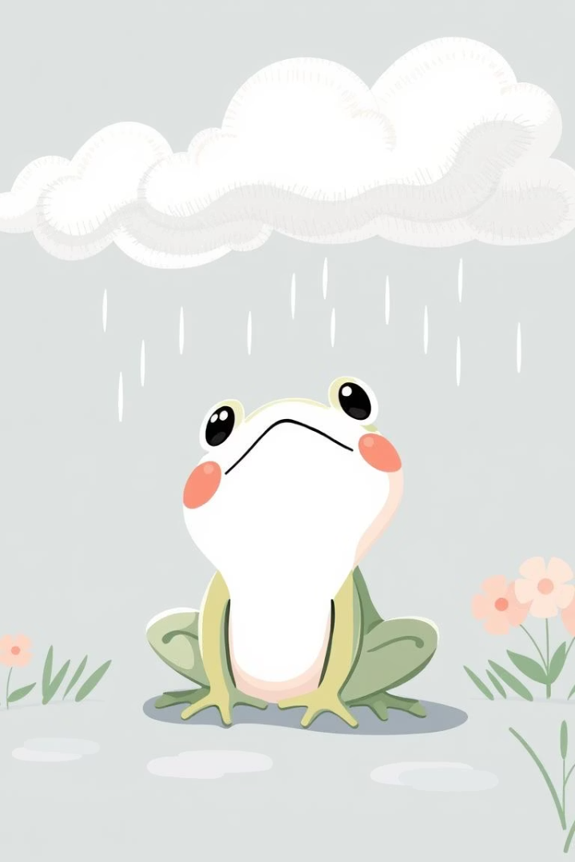

Giáo Án Truyện: Cóc Gọi Trời Mưa
Giáo án truyện "Cóc Gọi Trời Mưa" được thiết kế cho trẻ từ 24-36 tháng tuổi, với thời lượng 15-20 phút. Hoạt động này tập trung vào chủ đề thế giới động vật và phát triển ngôn ngữ cho trẻ nhỏ.
Thông qua câu chuyện về chú Cóc dũng cảm, trẻ sẽ được làm quen với các con vật như Cóc, Gà, Cáo, Gấu và Cọp. Đồng thời, trẻ sẽ hiểu được tầm quan trọng của mưa đối với cây cối và con người.
by Huongmai Nguyen

Slide 2
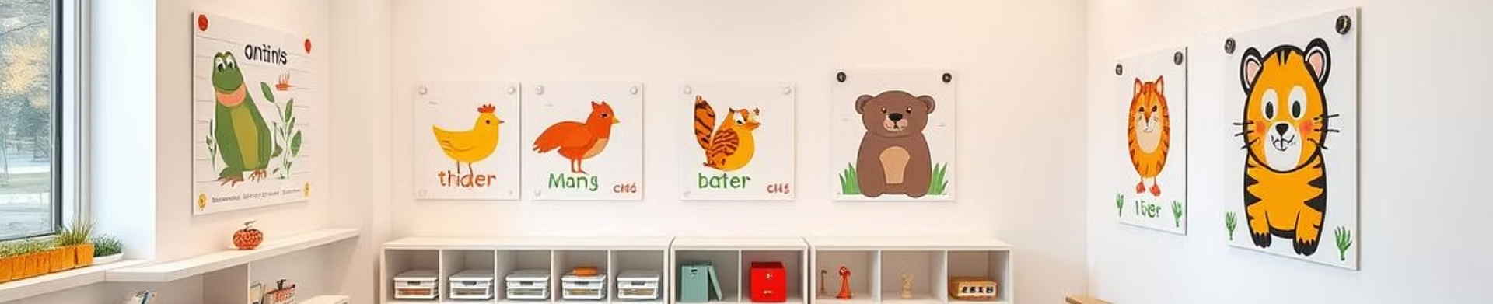



Mục Đích và Yêu Cầu
Kiến Thức
Kỹ Năng
Thái Độ
Trẻ biết tên truyện "Cóc gọi trời mưa". Nhận biết các con vật xuất hiện trong truyện: Cóc, Gà, Cáo, Gấu, Cọp. Hiểu rằng trời mưa giúp cây cối tươi tốt, con người vui vẻ.
Rèn kỹ năng nghe và chú ý khi cô kể chuyện. Biết lặp lại tên truyện và tên các con vật. Phát triển ngôn ngữ: gọi tên con vật, bắt chước tiếng kêu, cử chỉ.
Trẻ hứng thú khi nghe kể chuyện. Biết yêu quý, giúp đỡ bạn bè, học tính dũng cảm từ nhân vật Cóc.

Slide 3
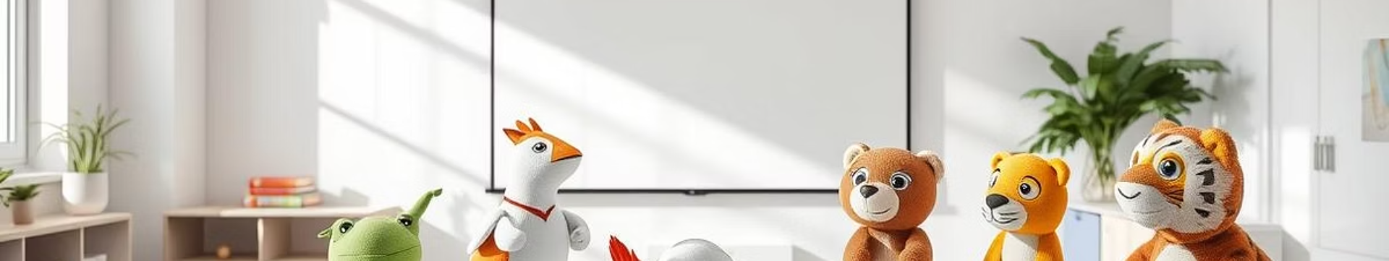
Chuẩn Bị Giáo Cụ
Tranh Ảnh và Đạo Cụ
Âm Thanh
Tranh, hình ảnh hoặc rối tay các con vật: Cóc, Gà, Cáo, Gấu, Cọp. Mặt nạ đơn giản (nếu có).
Nhạc nền nhẹ hoặc hiệu ứng âm thanh (sấm chớp, tiếng mưa…).
Mô Hình
Không Gian
Mô hình đám mây, trời mưa đơn giản.
Không gian yên tĩnh, gọn gàng để trẻ tập trung nghe kể chuyện.

Slide 4
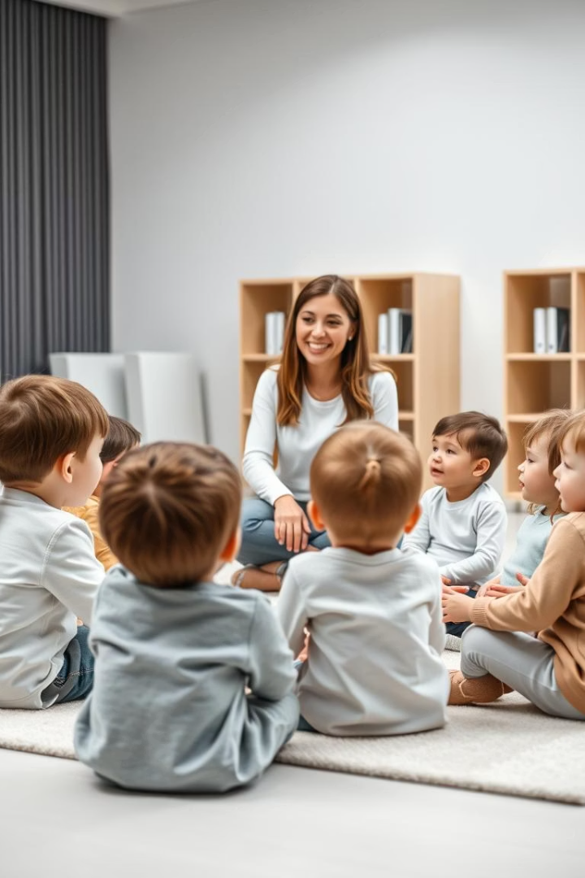



Ổn Định và Gây Hứng Thú
Âm Thanh Mở Đầu
Cho trẻ nghe âm thanh tiếng mưa rơi để tạo không khí và gây chú ý.
Gợi Hỏi
Trời mưa làm con thấy thế nào? Ai thích tắm mưa nào? Nếu lâu không mưa thì điều gì xảy ra?
Giới Thiệu Truyện
Hôm nay cô kể cho các con nghe một câu chuyện về chú Cóc dũng cảm đã đi gọi trời mưa về nhé!

Slide 5
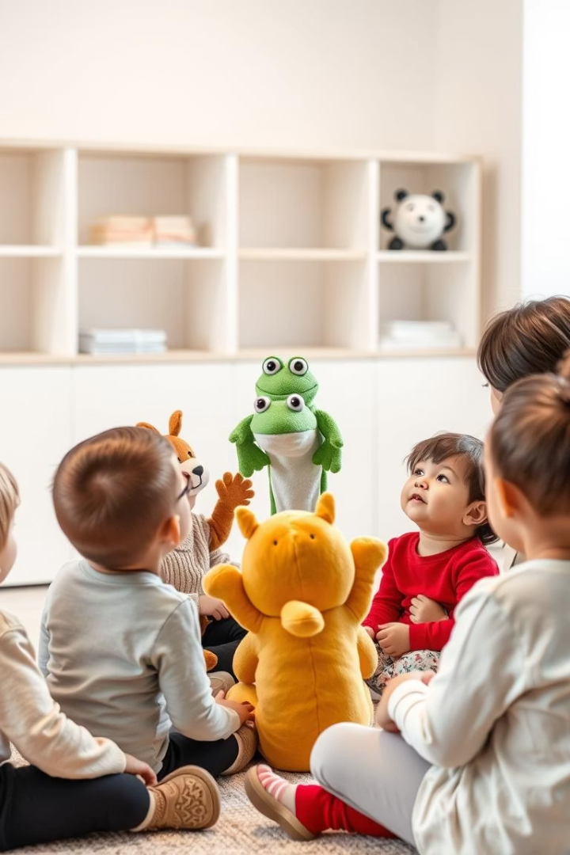



Kể Chuyện Kết Hợp Tranh
Phương Pháp
Cô kể bằng lời kể đơn giản, rõ ràng, lặp từ, dùng điệu bộ sinh động để thu hút trẻ.
Minh Họa
Kết hợp hình ảnh minh họa/rối để trẻ dễ hình dung về các nhân vật trong câu chuyện.
Nội Dung
Trời hạn hán, cây cối héo úa. Cóc quyết định lên trời gọi mưa. Gặp Gà, Cáo, Gấu, Cọp - các bạn đều giúp Cóc. Cuối cùng Ngọc Hoàng cảm động, cho mưa xuống.

Slide 6








Đàm Thoại và Giao Lưu
Nhận Diện Nhân Vật
Hành Động
Con thấy ai trong truyện?
Cóc làm gì?
Cảm Xúc
Kết Quả
Trời mưa có vui không?
Có mưa thì điều gì xảy ra?
Cô gợi ý cho trẻ trả lời bằng những từ ngắn, đơn giản như: "Cóc đi gọi mưa", "Có mưa - cây xanh", "Cóc giỏi". Việc này giúp trẻ phát triển ngôn ngữ và khả năng diễn đạt.

Slide 7

Vận Động Nhẹ và Trò Chơi
Tương Tác Nhóm
Vận Động "Cóc Con Đi Gọi Mưa"
Trẻ cùng nhau bắt chước các con vật trong truyện, tạo không khí vui vẻ và củng cố kiến thức.
Trò Chơi "Ai Kêu Thế?"
Cô bắt chước tiếng kêu các con vật, trẻ đoán: "Gà gáy ò ó o", "Cóc kêu ộp ộp", "Cọp gầm grừ grừ"...
Cho trẻ đi theo cô theo nhạc, gõ trống (giả vờ), làm mưa rơi bằng tay.

Slide 8

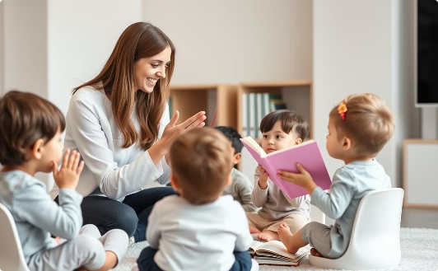
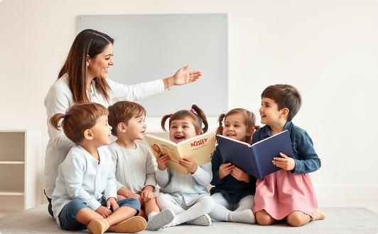
Kết Thúc Hoạt Động
Hỏi Đáp
Nhận Xét
Dặn Dò
Cô hỏi: "Hôm nay con nghe truyện gì? Con có thích trời mưa không?" để củng cố kiến thức và kết nối với trải nghiệm của trẻ.
Cô nhận xét, tuyên dương trẻ chăm ngoan, tạo động lực và cảm giác thành công cho trẻ.
Cô dặn trẻ về kể lại với ba mẹ: "Cóc gọi trời mưa!" để kết nối hoạt động ở lớp với gia đình.

